Slide 1


Compétences pour réussir
Créativité et innovation
Need French version of graphic, or translation of text on left

Slide 2

Commencez par une activité
Activité 1 Constructeurs de maisons
Activité 2 Plus jamais
comme avant
Notes:
Choisissez l’une des activités dans la section « Créativité et innovation » du livret d’activités.

Slide 3
La créativité et l’innovation s’entendent de votre capacité à imaginer, à développer, à exprimer et à appliquer des idées, et à inviter les autres à faire de même, en employant des façons de faire qui sont nouvelles ou inattendues, ou qui poussent à examiner rigoureusement les méthodes et les normes existantes.
Notes:
Lisez la définition de la créativité et de l’innovation. Rappelez aux élèves que les employeurs recherchent, dans une mesure de plus en plus grande, des personnes capables de recourir à des compétences en matière de créativité et d’innovation pour trouver de nouvelles solutions ou approches permettant de surmonter les difficultés. Si vous possédez de solides compétences en matière de créativité et d’innovation, vous pouvez également soutenir les autres et les inspirer à développer leur propre créativité et leur propre innovation.

Slide 4
Vrai ou faux?
Les idées créatives naissent souvent lorsque l’on rêve ou que l’on joue.
De petits changements dans les habitudes quotidiennes peuvent vous aider à perfectionner votre créativité.
L’échec fait souvent partie d’une réelle démarche créative.
Notes:
Discutez de ces énoncés de type « vrai ou faux ». Demandez aux élèves de donner des exemples. Remarque : tous les énoncés sont vrais. Ensuite, dites aux élèves qu’ils vont faire une courte activité pour montrer leur créativité. Remettez des papillons adhésifs aux élèves – un par élève.

Slide 5

Notes:
Une fois que les élèves ont un papillon adhésif, demandez-leur s’ils connaissent l’histoire ces papillons. Expliquez que le papillon adhésif a été inventé par accident. Un scientifique travaillant dans l’industrie aérospatiale essayait de mettre au point un adhésif ultra résistant. Il a échoué. Cependant, son invention, commercialisée en 1980, rapporte plus d’un milliard de dollars par an. Remettez à chaque élève un papillon adhésif. Demandez aux élèves de dessiner un cercle sur ce papillon. Les élèves peuvent choisir la taille de leur cercle. Les élèves doivent ensuite utiliser leurs compétences en matière de créativité et d’innovation et transformer ce cercle en quelque chose de nouveau. Accordez-leur 30 secondes. Demandez aux élèves d’afficher leur papillon sur le mur. Discutez de la diversité des images créées, de l’originalité de celles-ci et de l’ampleur des détails et du développement de certaines d’entre elles. Ces éléments témoignent tous du niveau de créativité de la personne.

Slide 6
Créativité et innovation
Faites preuve d’ouverture à l’égard des nouvelles idées, sans porter de jugement ni établir des limites.
Cernez les occasions d’innover en remettant en question, de manière respectueuse, les vieilles façons de faire, habitudes et suppositions.
suite ...
Notes:
Expliquez aux élèves que pour faire preuve de CRÉATIVITÉ ET d’INNOVATION, il faut mettre en pratique les traits et caractéristiques dont il est question ci-dessus.

Slide 7
Créativité et innovation (suite)
Facilitez l’établissement d’un environnement qui se prête à la créativité et à l’innovation au moyen de jeux, de compétitions saines de même que de la mise en commun d’outils, de renseignements et d’idées.
Reconnaissez les efforts de créativité et mettez en valeur les nouvelles façons de penser.
Notes:
Expliquez aux élèves que pour faire preuve de CRÉATIVITÉ ET d’INNOVATION, il faut mettre en pratique les traits et caractéristiques dont il est question ci-dessus.

Slide 8

La créativité et l’innovation concrètement
Les couturiers et couturières créent leurs propres concepts et patrons pour produire des vêtements sur mesure destinés à des clients en particulier ou à la vente au détail dans des magasins.
Notes:
La créativité suppose d’avoir une idée, tandis que l’innovation demande de commercialiser le tout en un produit ou service. Aux yeux des employeurs, les employés qui possèdent des compétences en matière de créativité et d’innovation sont essentiels au succès commercial.

Slide 9

La créativité et l’innovation concrètement
Les paysagistes doivent suivre des concepts et régler des problèmes par des moyens originaux lorsqu’il s’agit de réaliser des travaux d’aménagement sur place.
Notes:
La créativité suppose d’avoir une idée, tandis que l’innovation demande de commercialiser le tout en un produit ou service. Aux yeux des employeurs, les employés qui possèdent des compétences en matière de créativité et d’innovation sont essentiels au succès commercial.

Slide 10

La créativité et l’innovation concrètement
Les esthéticiens et esthéticiennes doivent utiliser le matériel à leur disposition de façon originale en vue de concrétiser le maquillage envisagé pour des films.
Notes:
La créativité suppose d’avoir une idée, tandis que l’innovation demande de commercialiser le tout en un produit ou service. Aux yeux des employeurs, les employés qui possèdent des compétences en matière de créativité et d’innovation sont essentiels au succès commercial.

Slide 11
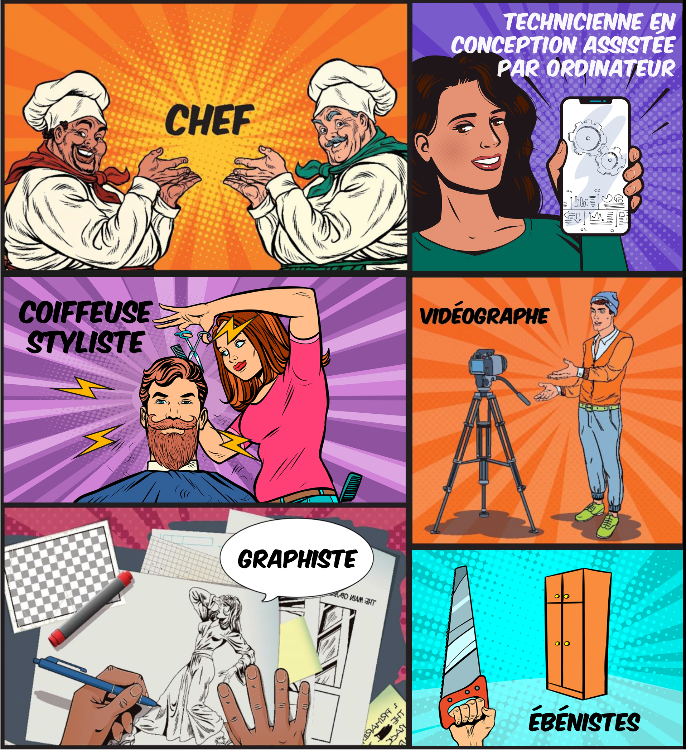
Des emplois enrichissants qui s’appuient sur la créativité et l’innovation
Notes:
Expliquez aux élèves que les employés qui sont curieux posent des questions, montrent de l’intérêt envers l’apprentissage et les nouvelles choses, et imaginent des moyens de connaître du succès dans leur carrière.

